Slide 1
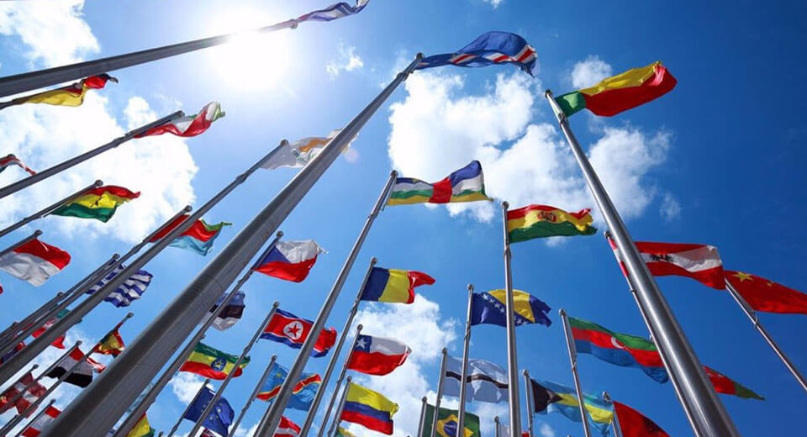
Онлайн выставка- путешествие
«На перекрестке культур»
в рамках
Года культурных обменов России и Южной Кореи
Балаковский филиал
ГУК СОСБС

Slide 2
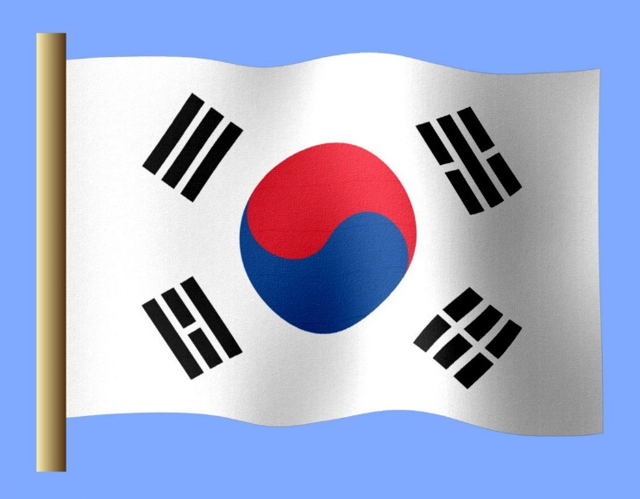
2020 год объявлен
Годом культурных обменов России и Южной Кореи,
а его проведение приурочено
к 30-летию установления дипломатических отношений между двумя странами.
Он призван придать дополнительный импульс развитию культуры двух стран.

Slide 3
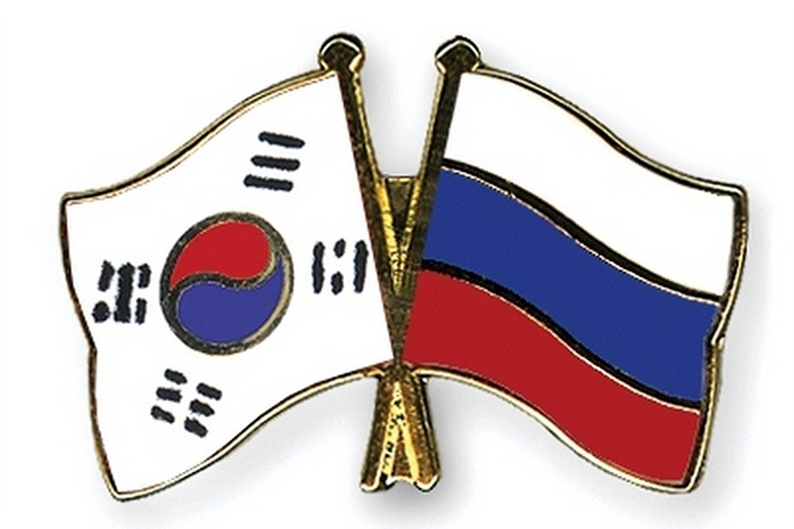
Двустороннее сотрудничество между учреждениями культуры
и искусства будет осуществляться в сфере изобразительного
и театрального искусства, музыки, балета, цирка, дизайна, архитектуры и кинематографа.
В сферу взаимодействия также включены вопросы, связанные с культурным наследием и культурным туризмом.

Slide 4
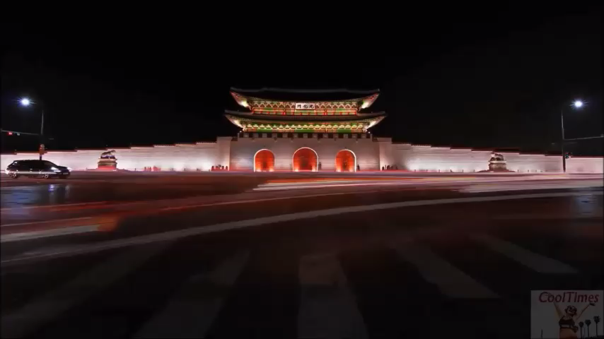

Slide 5
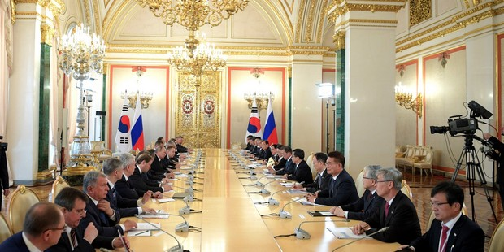
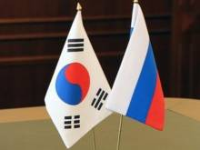
Культурный обмен между Россией и Южной Кореей имеет глубокие исторические корни.
Со времени подписания российско-корейского торгового договора,
в 1884 году началось проникновение русской литературной классики
и музыкального искусства на территорию Кореи.
Некоторое охлаждение культурных отношений наблюдалось
в период после раздела Кореи на Северную и Южную. Однако,
после установления дипотношений между современной Россией
и Южной Кореей в 1991 году культурные связи пошли в рост.

Slide 6
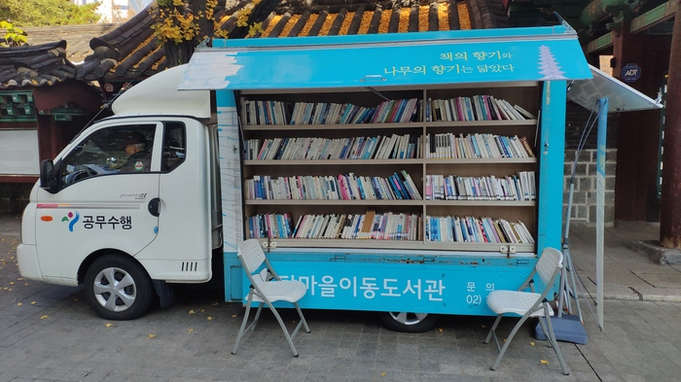
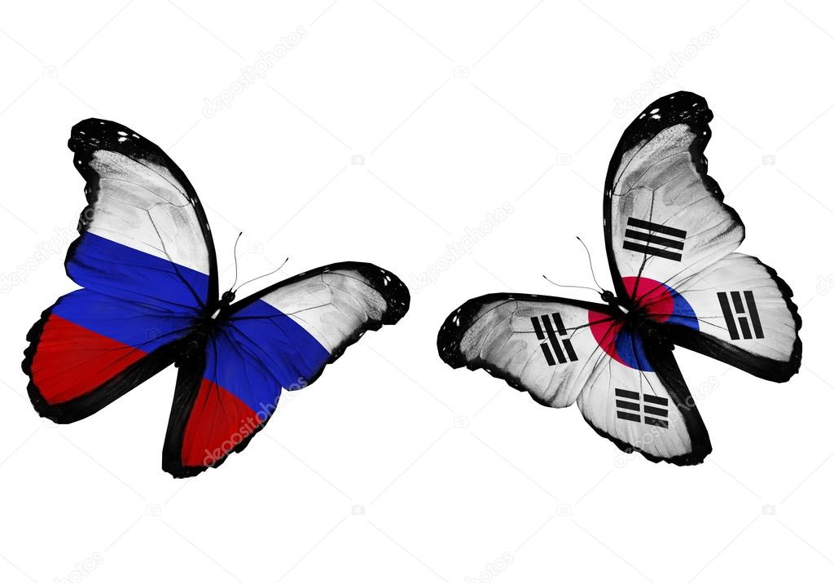
В республике ежегодно проходят гастроли балетных
и танцевальных коллективов, русских театров. Российские коллективы участвуют в Сеульском международном фестивале исполнительского искусства. Переводятся на корейский язык книги русских классиков ХIХ века: Толстого, Достоевского, Тургенева, Пушкина, Чехова и других.
Однако эксперты считают, что рамки сотрудничества России
и Южной Кореи необходимо расширить.

Slide 7
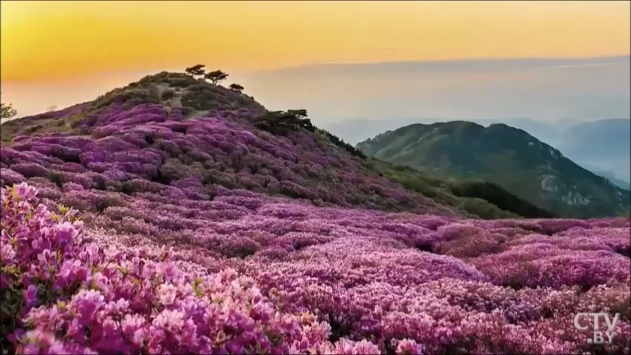

Slide 8
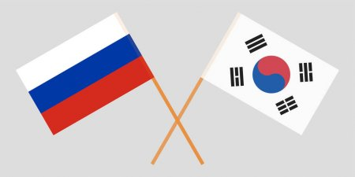
«Россия является ключевой страной в реализуемой нами «северной политике». РФ оказывает большое культурное влияние на соседние страны и является государством с огромным культурным наследием. В целях развития обменов в самых разных сферах, включая культуру, кино, музыку, мы приняли решение провозгласить 2020 и 2021 «годами взаимных культурных обменов между РК и РФ».
Надеемся, что это позволит укрепить дружественные отношения и расширить двусторонний культурный багаж», - говорится в заявлении южнокорейского ведомства. Министр культуры Республики Корея Пак Ян У также выразил надежду, что два года обменов позволят корейцам и россиянам еще лучше узнать культурное наследие друг друга.

Slide 9
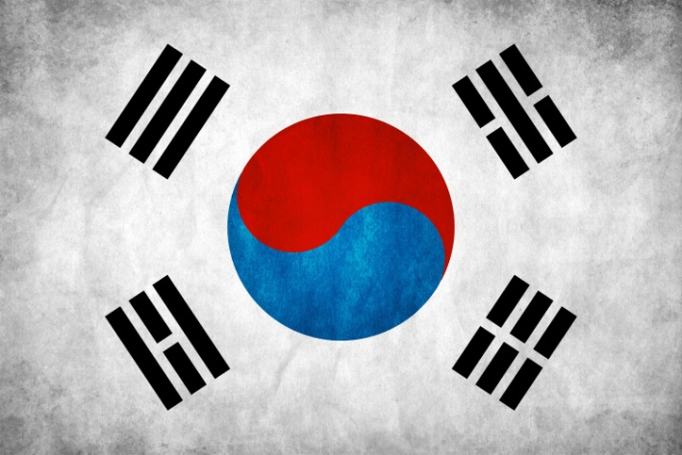
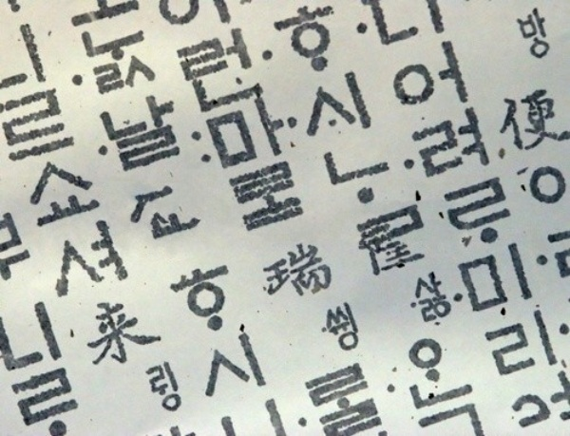
Корейская государственность
ведёт свою историю от IV-III веков до н. э.
В 1446 году по приказу императора Седжона
создан алфавит Хангыль. В 1997 году
корейский алфавит «хангыль» был внесен
в список шедевров мирового наследия.
Это единственный в мире алфавит,
про который достоверно известно кто,
когда и с какой целью его создал.
Ученые считают его самым «научным»,
а идею начертания букв, повторяющего
форму губ и языка при произношении
просто блестящей.
В начале XIII века в Корё был разработан
подвижный шрифт из металла для печати книг,
за 200 лет до Иоганна Гутенберга в Европе.

Slide 10
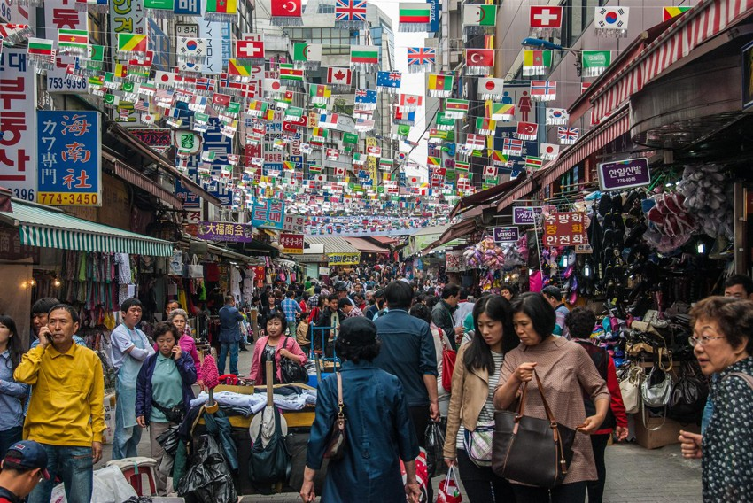
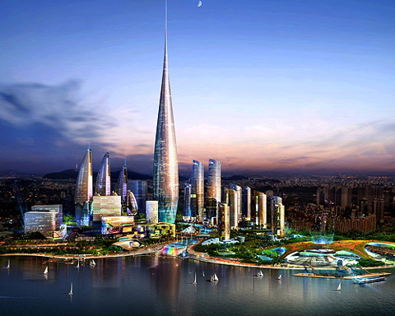
Южная Корея одна из самых интереснейших стран с богатой историей
и необычной культурой. Как и у любой другой страны, у нее много своих особенностей, а некоторые факты заслуживают отдельного внимания.

Slide 11
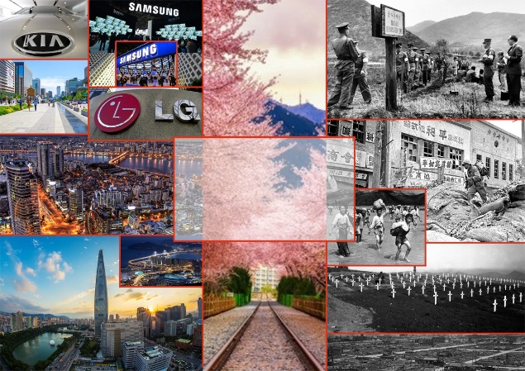
Южная Корея –
это высокоразвитая индустриально-аграрная страна, которая занимает
одно из лидирующих мест в мире. Экономика Южной Кореи в настоящее время занимает 11-е место по величине в мире и 4-е место в Азии.
На протяжение последних десятилетий промышленность Кореи развивалась стремительными темпами
и показывала хорошую динамику роста. Удивительно, как эта страна восстала из войны и нищеты и стала одной из крупнейших экономик мира.

Slide 12
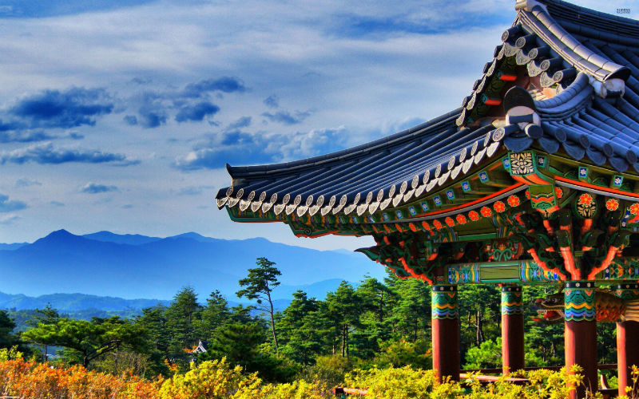
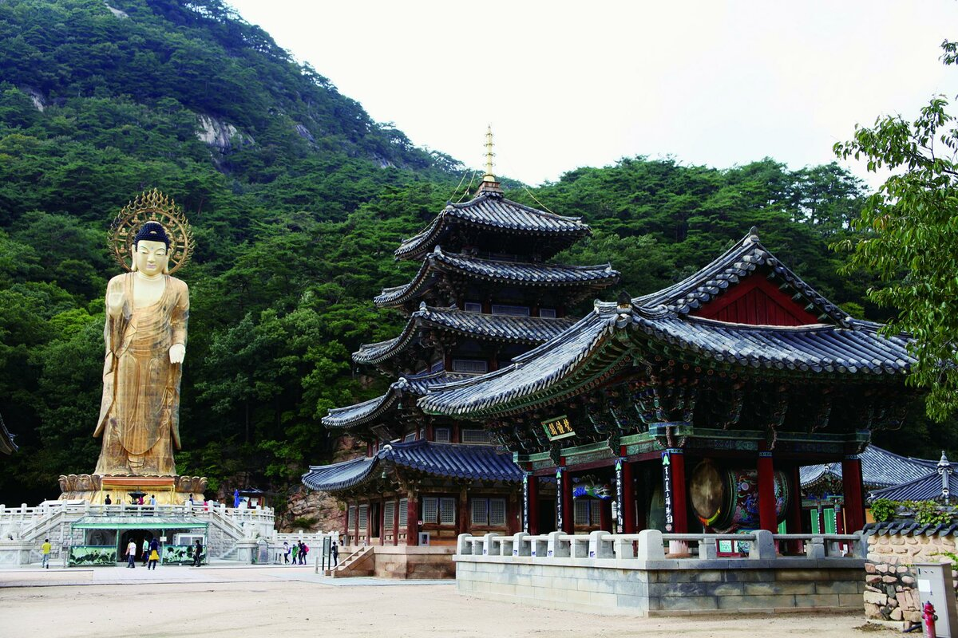
Южная Корея - это страна с богатой историей. И именно с историей страны связаны большинство интересных мест всемирного наследия. В Южной Корее насчитывается в общей сложности 12 объектов Всемирного наследия ЮНЕСКО. Самые известные объекты наследия включают в себя Дворцовый комплекс Чхандоккун, Вулканический остров Чеджу и Лавовая трубка, исторические деревни Кореи: Хахо и Янгдонг, а также исторические районы Кенджу.

Slide 13
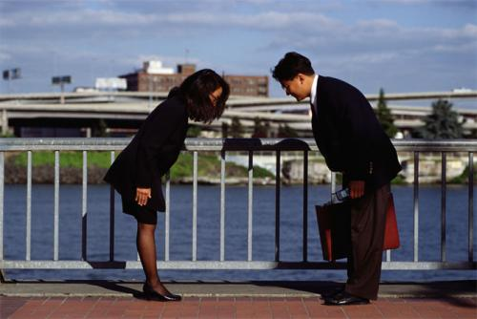
Главнейшая корейская традиция - вежливость. Там говорят «спасибо»
и «здравствуйте» всем - продавцу, курьеру, дворнику, уборщице и так далее.
Очень уважительно корейцы относятся к старшим, даже если разница в 1 год.
Потому при первой встрече они сразу выясняют, сколько вам лет и женаты/
замужем ли вы. Семейное положение для корейца также признак взрослости: неженатый мужчина до глубокой старости будет считаться юнцом и … немного
«не в себе».

Slide 14
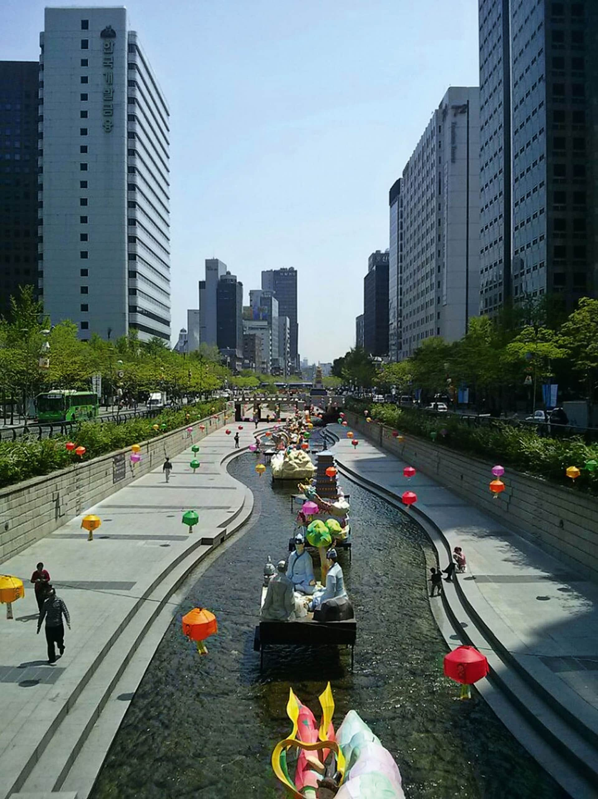
Более 80 % горожан Южной Кореи
живут в комфортабельных многоэтажках
в 20-30 этажей. Под домом - бесплатная автостоянка, около - игровые и спортивные площадки, на которых самые частые игры –
чокку (корейский футбол) и бадминтон.
В каждом микрорайоне - теннисный корт,
часто - бассейн. Внутри домов всегда работающие лифты, в которых под панелью установлена небольшая скамеечка: для детей. Дети даже в крупных городах часто гуляют одни, потому что уровень опасности в стране чрезвычайно низкий: примерно так было
в лучшие годы СССР. Везде и в большом количестве видеокамеры, их так много,
что можно спокойно оставлять сумки,
тренажёры и что угодно во дворе дома,
в подъезде: вряд ли кто-то покусится
на чужую собственность. И причина тому
не только камеры, а традиции и воспитание.

Slide 15
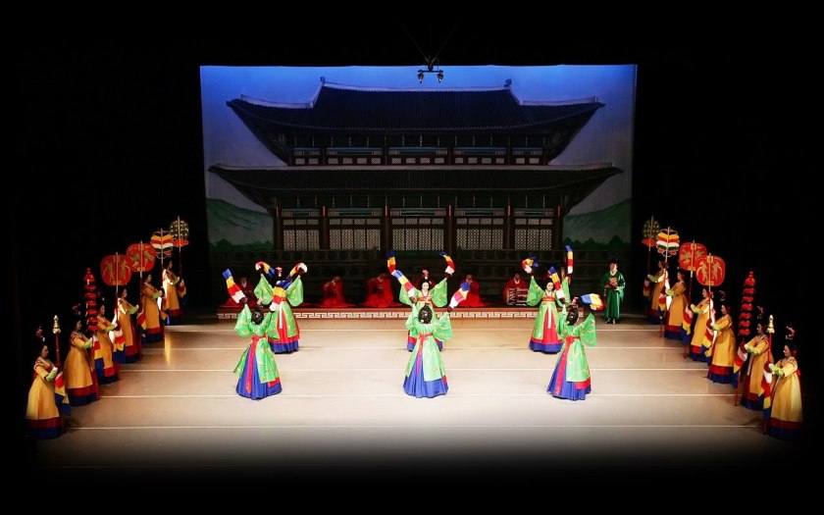
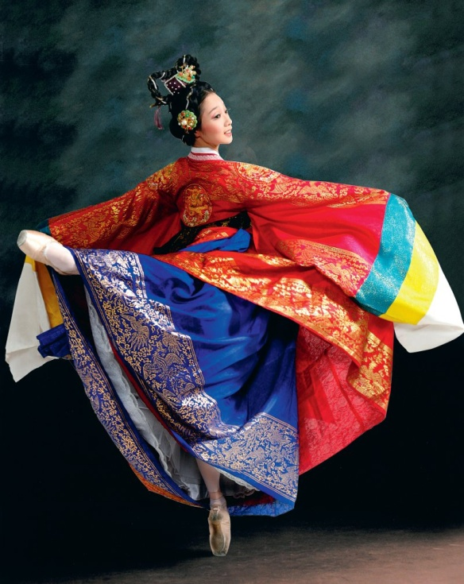
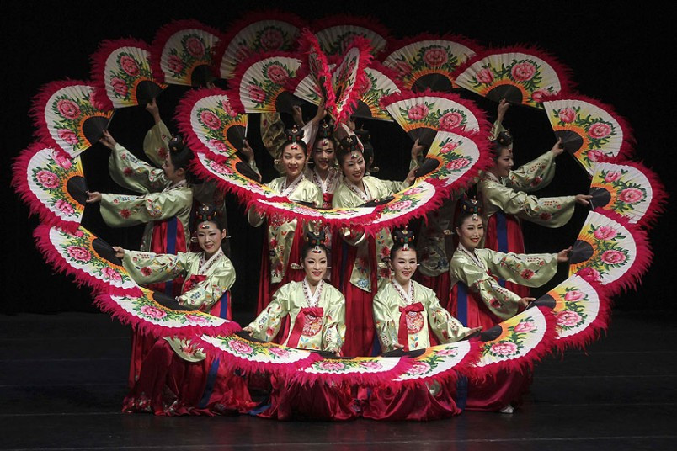
Издавна, со времён правления династии Корё, в Корее большое значение
имел танец. Существует огромное множество традиционных танцев, таких как,
танец с мечами, танец с веерами, танец монаха, шута, крестьянина и другие.
Они исполнялись как при дворе императора, так и в деревнях сельские жители устраивали представления. Сейчас танец не является такой важной частью жизни современной Кореи, но существует множество школ, во многих университетах Кореи народный танец преподается как академический предмет.

Slide 16
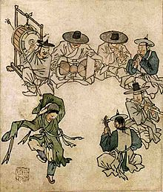

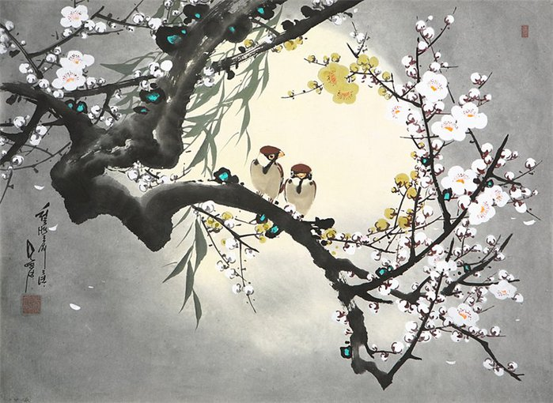
Живопись является неотъемлемой частью культуры Кореи. В ней присутствует влияние культуры, но сама по себе она специфична и самобытна. Особый интерес представляет становая живопись, сформировавшаяся во времена правления династии Чосон. Рисовали на шёлке, бумаге, специальных тканях тушью или растительными, минеральными красками. Если художественная живопись отражала необычное видение мира глазами художника, то народная живопись показывала быт и проблемы повседневной жизни. Можно сказать, что живопись существовала и развивалась
в двух направлениях, и оставила за собой бессмертные творения.

Slide 17
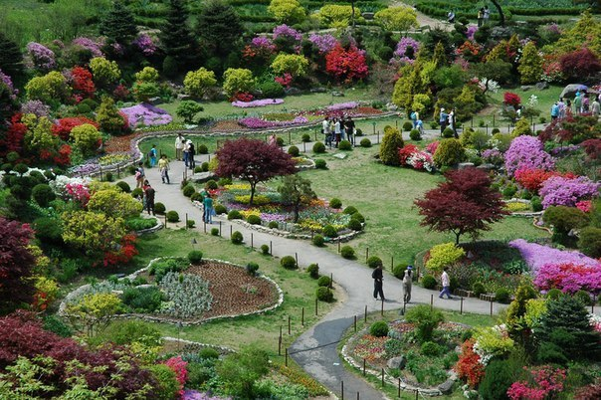
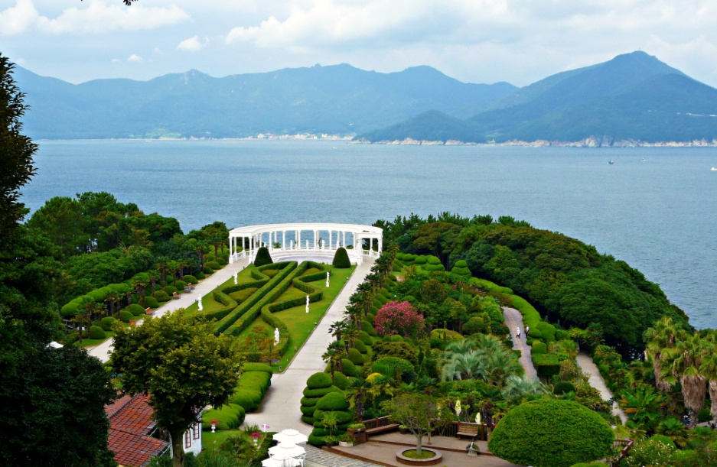
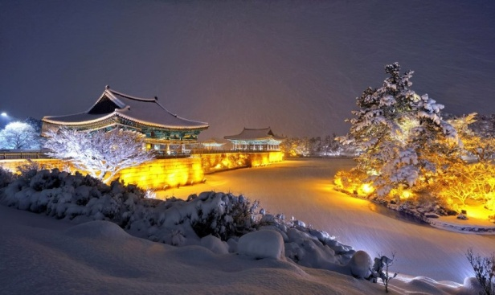
Мало кто знает, но традиционный корейский сад существует более
двух тысяч лет. Он похож на пейзажный парк, человек мало принимает участия
в его формировании. Все сады включают в себя такие элементы, как ручьи, круглые водоемы, форменные деревья, водопады, сад камней, холмы, напоминающие горы. Гармония здесь доминирует не зависимо от определенной детали. Гармонию создает все многообразие форм и размеров, присутствующих здесь. Традиционные корейские сады разбиты во Франции (Нанта), Мехико (зоопарк Чапультепек), в Турции (Анкара), Германии (Берлин) и так далее.

Slide 18
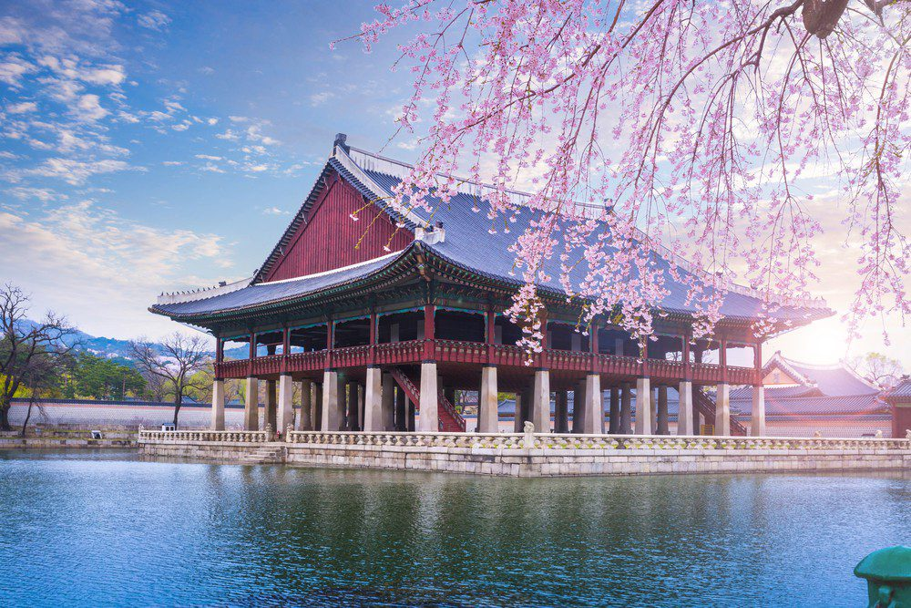
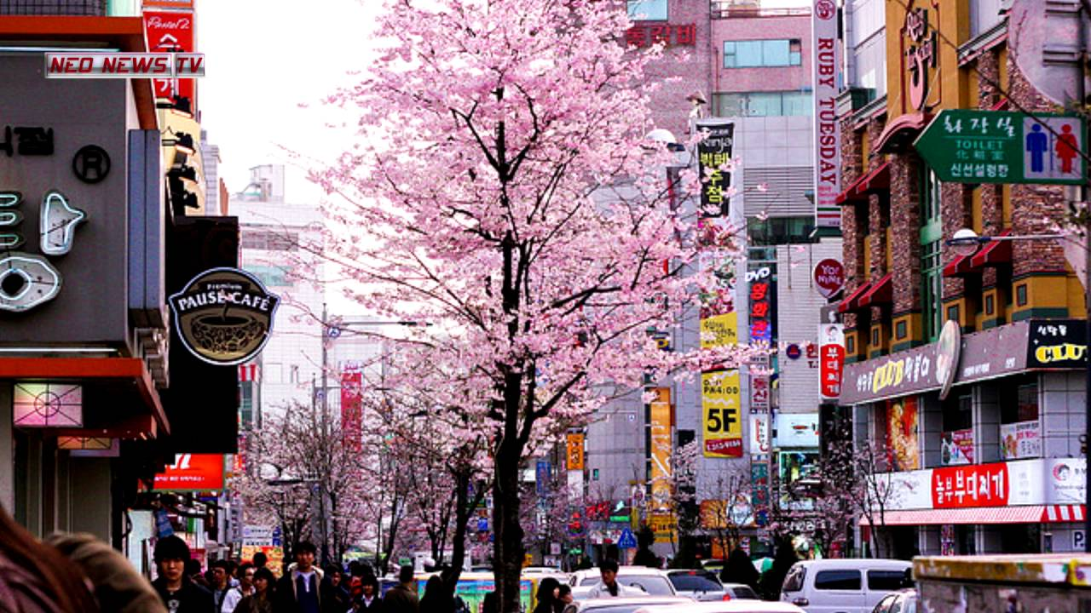
Япония славится своим сезоном цветения вишни. И это покажется удивительным, но... и в Южной Корее также можно наблюдать за цветением сакуры!

Slide 19
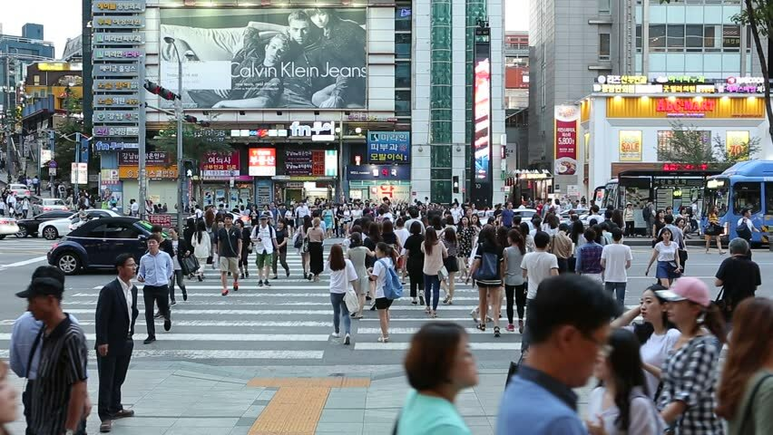
Одна вещь, которая сразу бросается в глаза в городах Кореи, - 99,9% людей
НЕ будут переходить дорогу на красный цвет. И неважно даже, что в течении 5 минут не будет видно ни одной машины! Люди обычно стоят на светофоре и начинают переходить только тогда, когда светофор становится зеленым.

Slide 20
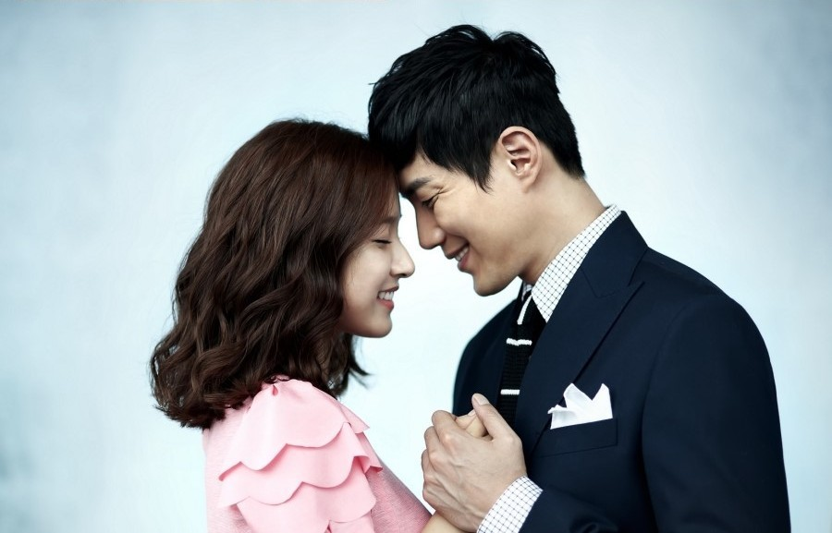
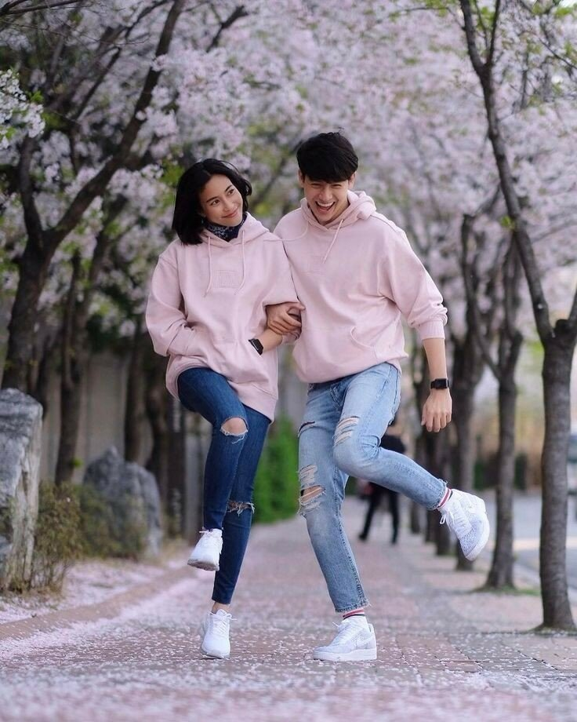
Корейцы считают, что группа крови связана с чертами личности. По группе крови также выбирают и пару.

Slide 21

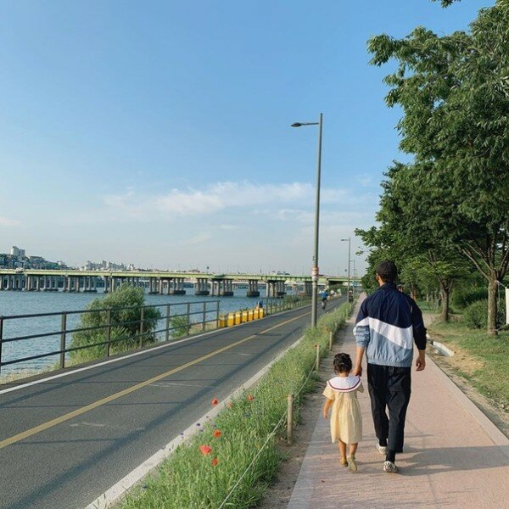
В Южной Корее особенная система исчисления возраста. Считается,
что когда ребенок рождается, ему уже 1 год. Однако, в последнее время,
в Корее настроены на переход в привычную [международную] систему возрастов.

Slide 22
Среди интересных фактов об Южной Корее:
• Жители Южной Кореи имеют самый высокий уровень умственных способностей среди населения всех стран мира.
• Южная Корея занимает первое место по строительству морских лайнеров
и на пятом месте по производству автомобилей.
• В Кореи нет красных чернил – считается, если написать имя человека чернилами красного цвета, то его неминуемо ждет несчастье или смерть.
• 90% населения с самого рождения имеет проблемы со зрением. Поэтому жители Южной Кореи почти все носят очки.
• В Южной Корее популярным видом спортивного развлечения является бой быков. Особенность заключается в том, что быки сражаются не с людьми, а между собой.
• Существует особая культура рукопожатия: здороваться одной рукой можно
только с ровесниками, а для приветствия со старшими или с уважаемыми людьми необходимо использовать две руки.

Slide 23
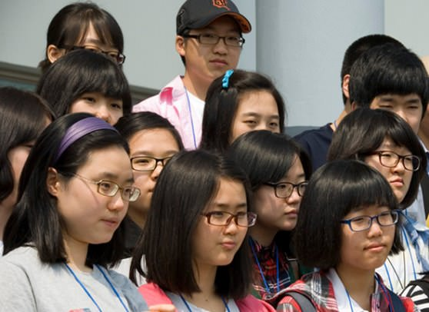
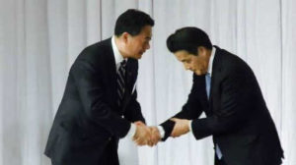
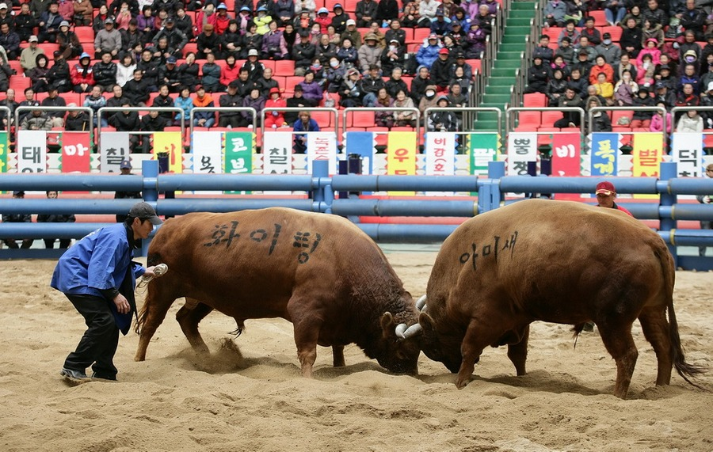
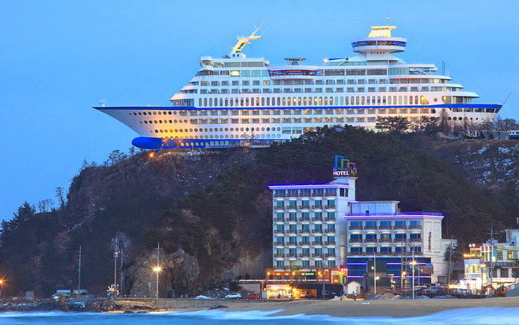
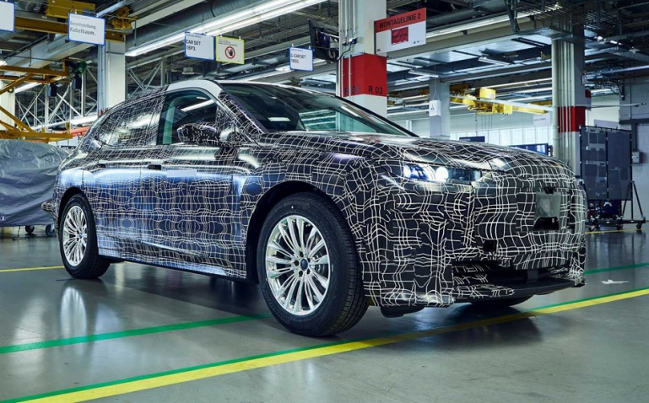

Slide 24
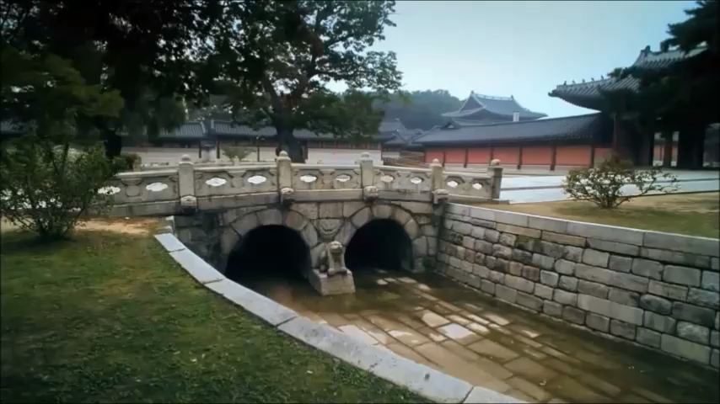

Slide 25
